Slide 1
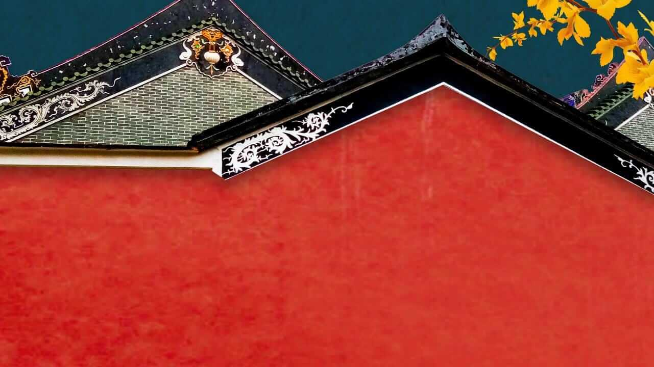
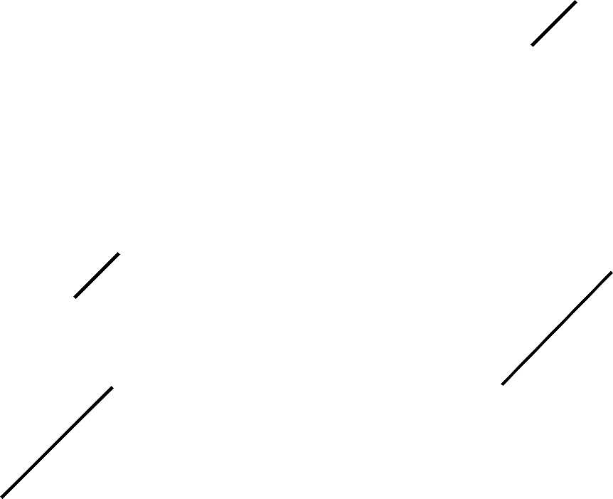



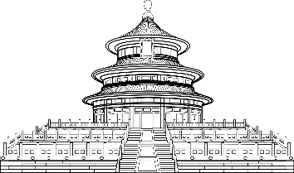


Slide 2

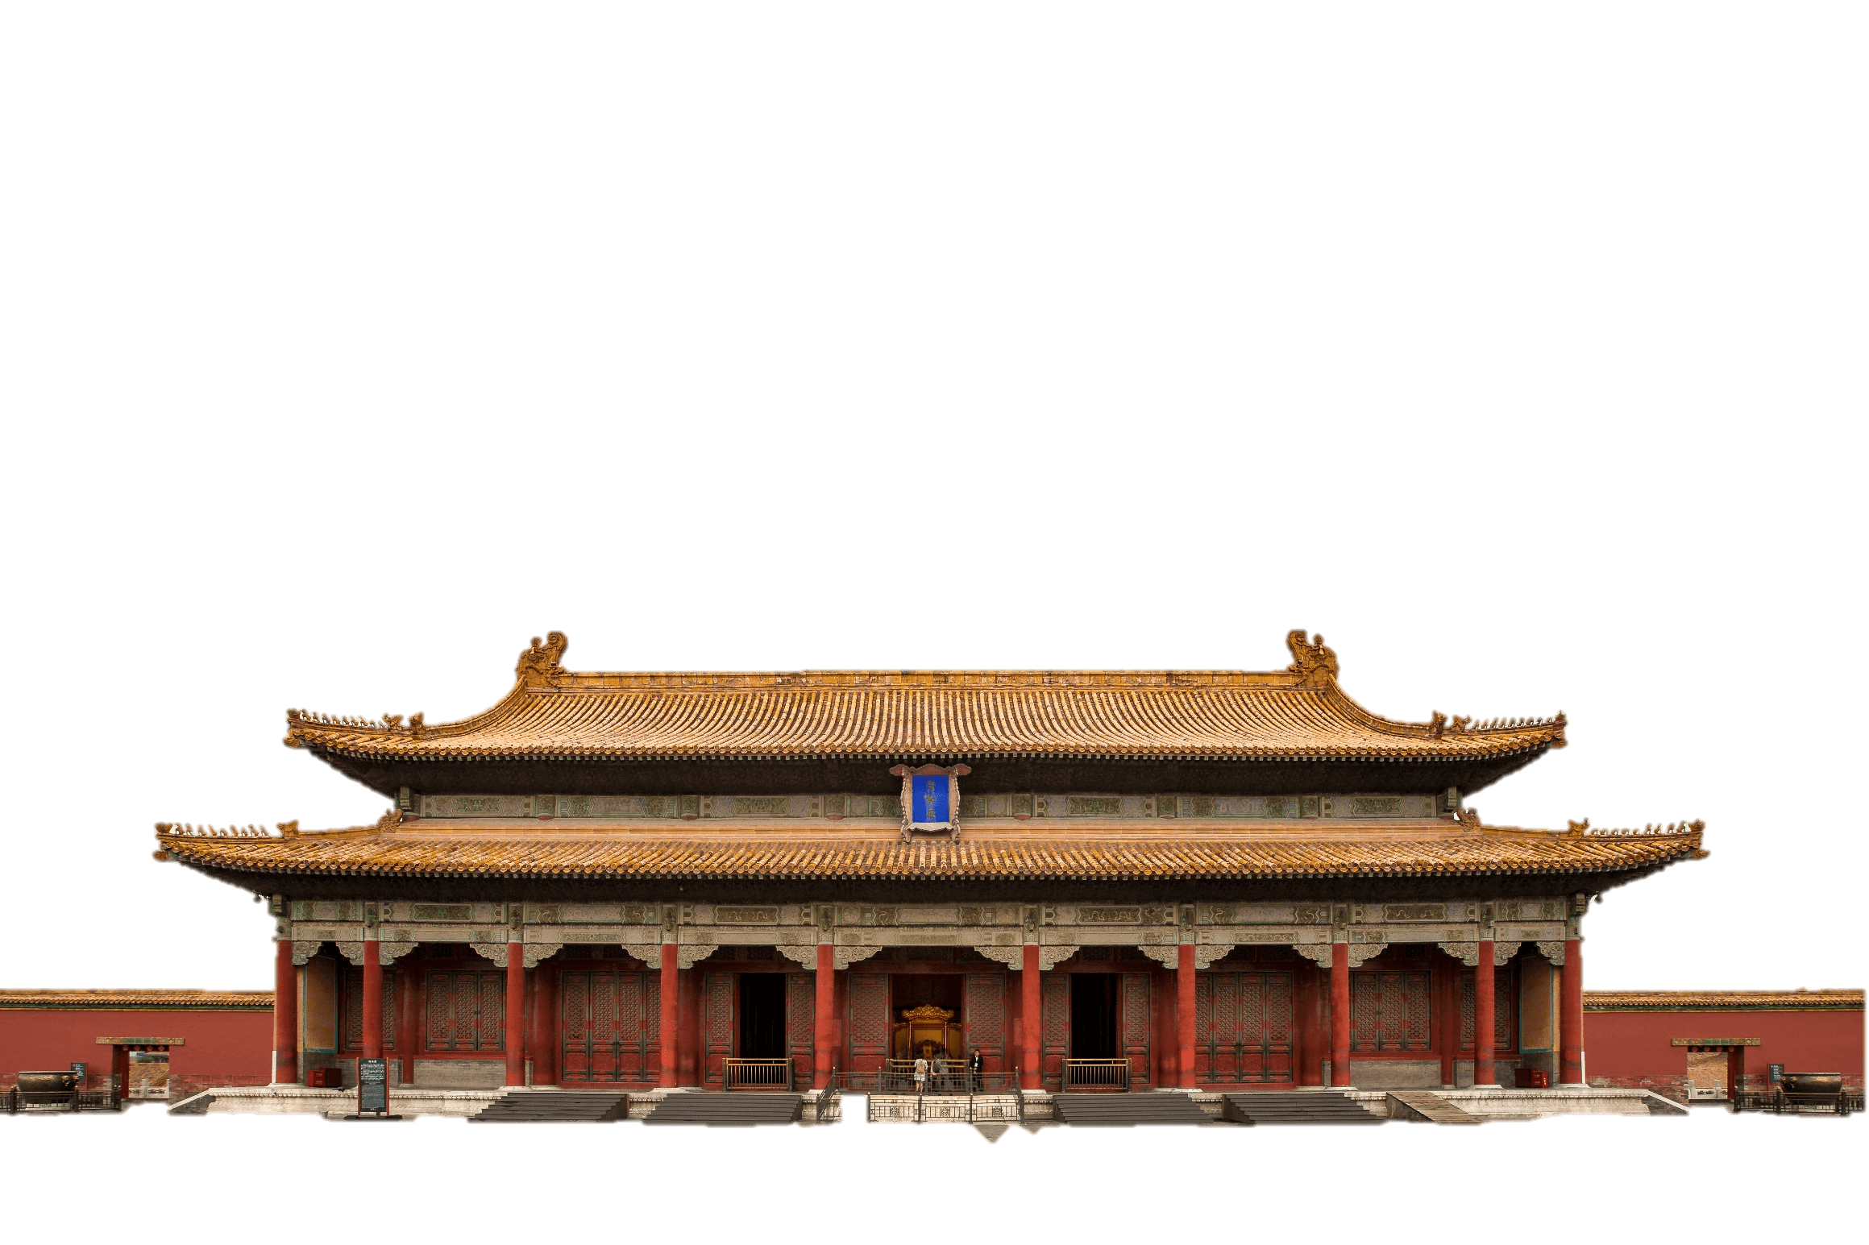
目 录
CONTENTS
故宫四门
外廷建筑
点击添加标题文本解释说明点击添加标题文本解释说明
点击添加标题文本解释说明
点击添加标题文本解释说明点击添加标题文本解释说明
点击添加标题文本解释说明
内廷中路
内廷东西路
点击添加标题文本解释说明点击添加标题文本解释说明
点击添加标题文本解释说明
点击添加标题文本解释说明点击添加标题文本解释说明
点击添加标题文本解释说明

Slide 3

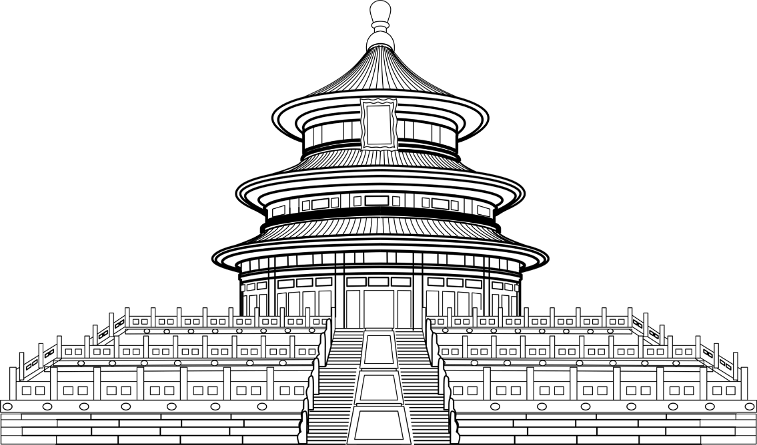




https://www.youyedoc.com/
故宫四门

Slide 4
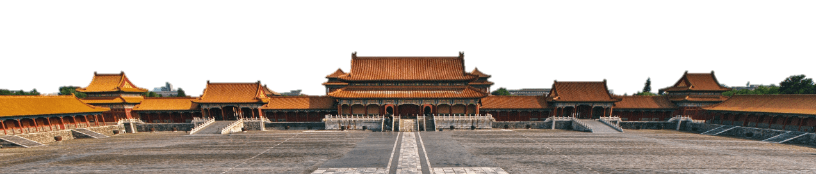
故宫四门
午门是故宫的正门。俗称五凤楼。
东西北三面以12米高的城台相连，环抱一个方形广场。有1组建筑。
正中有重楼，是9间面宽的大殿，重檐庑殿顶，在左右伸出两阙城墙上，建有联檐通脊的楼阁四座，
明廊相连，两翼各有13间的殿屋向南伸出，四隅各有高大的角亭，辅翼着正殿。
这组城上的建筑，是故宫宫殿群中第一高峰。

Slide 5
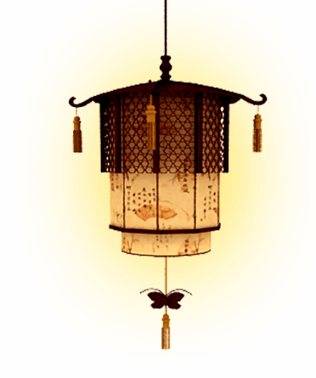
故宫四门
午门是皇帝下诏书、下令出征的地方。它当中的正门平时只有皇帝才可以出入；皇帝大婚时皇后进一次；殿试考中状元、榜眼、探花的三人可以从此门走出一次。文武大臣进出东侧门，宗室王公出入西侧门。

Slide 6
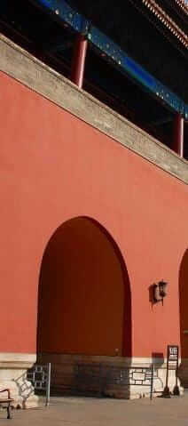
故宫四门
宫内出入门禁
神武门在明朝时为“玄武门”，玄武为古代四神兽之一，从方位上讲，左青龙，右白虎，前朱雀，后玄武，玄武主北方，所以帝王宫殿的北宫门多取名“玄武”。
清康熙年间因避讳改称“神武门”。神武门也是一座城门楼形式，用的最高等级的重檐庑殿式屋顶，但它的大殿只有五开间加围廊，没有左右向前伸展的两翼。
但它的大殿只有五开间加围廊，没有左右向前伸展的两翼，所以在形制上要比午门低一个等级。神武门是宫内日常出入的门禁。现神武门为故宫博物院正门。

Slide 7

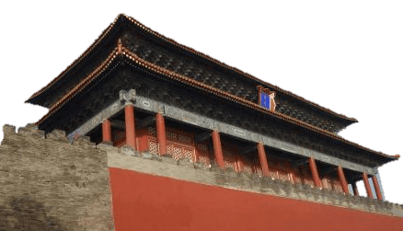
故宫四门
东华门与西华门遥相对应，门外设有下马碑石，门内金水河南北流向，上架石桥1座，桥北为三座门。东华门与西华门形制相同，平面矩形，红色城台，白玉须弥座，当中辟3座券门，券洞外方内圆。城台上建有城楼，黄琉璃瓦重檐庑殿顶，城楼面阔5间，进深3间，四周出廊。
东华门与西华门

Slide 8
外廷建筑

Slide 9
外廷建筑
外
北京故宫的外廷以三大殿为主。太和殿和中和殿、保和殿都建在汉白玉砌成的8米高的工字形基台上，太和殿在前，中和居中，保和在后。基台三层重叠，每层台上边缘都装饰有汉白玉雕刻的栏板、望柱和龙头，三台当中有三层石阶雕有蟠龙，衬托以海浪和流云的“御路”。
廷
雕栏玉砌应犹在
香径小船通，菱歌绕故宫。

Slide 10
外廷建筑
玉莹紫微人
蔼和气
春融日煦
在25000平方米的台面上有透雕栏板1415块，雕刻云龙翔凤的望柱1460个，龙头1138个。用这样多的汉白玉装饰的三台，造型重叠起伏，这是中国古代建筑上具有独特风格的装饰艺术。而这种装饰在结构功能上，又是台面的排水管道。在栏板地栿石下，刻有小洞口；在望柱下伸出的龙头也刻出小洞口。每到雨季，3台雨水逐层由各小洞口下泄，水由龙头流出。这是科学而又艺术的设计。
鱼沉秋水静，鸟宿暮山空。

Slide 11
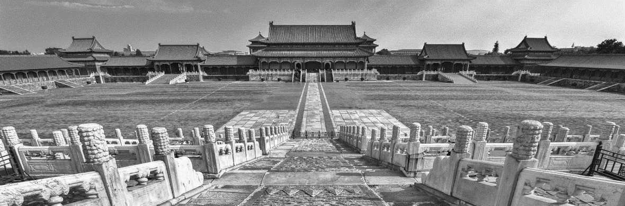
外廷建筑
太和门是紫禁城内最大的宫门，也是外朝宫殿的正门。建成于明永乐十八年（1420年），当时称奉天门。嘉靖四十一年（1562年）改称皇极门，清顺治二年（1645年）改今名。太和门面阔9间，进深3间，建筑面积1300平方米。上覆重檐歇山顶，下为汉白玉基座，梁枋等构件施以和玺彩画。门前列铜狮一对。太和门左右各设一门，东为昭德门（明代称弘政门），西为贞度门（明代称宣治门）。太和门在明代是“御门听政”之处。清初的皇帝也曾在太和门听政、赐宴，后来“御门听政”改在乾清门。顺治元年（1644年）九月，满族统治者定鼎北京后的第一个皇帝福临即在太和门颁布大赦令。

Slide 12
外廷建筑
太
太和殿，俗称“金銮殿”
，明永乐十八年（1420年）建成，
称奉天殿。嘉靖四十一年（1562年）改称皇极殿。
清顺治二年（1645年）改今名。
是皇帝举行大典的地方。
自建成后屡遭焚毁，
又多次重建，今天所见为清代康熙三十四年（1695年）
重建后的形制。
太和殿面阔11间，进深5间，
建筑面积2377平方米，
高26.92米，连同台基通高35.05米，
为紫禁城内规模最大的殿宇，
檐角安放10个走兽。
明清两朝24个皇帝都在太和殿举行盛大典礼，
如皇帝登极即位、皇帝大婚、册立皇后、命将出征，
此外每年万寿节、元旦、冬至三大节，
皇帝在此接受文武官员的朝贺，
并向王公大臣赐宴。
和
殿
荷叶桥边雨，芦花海上风。

Slide 13
外廷建筑
中
黄琉璃瓦，鎏金宝顶
和
中和殿位于太和殿后，高27米，平面呈正方形，面阔、进深各为3间，
四面出廊，建筑面积580平方米。
黄琉璃瓦单檐四角攒尖顶，正中有鎏金宝顶。
中和殿是皇帝去太和殿举行大典前稍事休息和演习礼仪的地方。
皇帝在去太和殿之前先在此稍作停留，接受内阁大臣和礼部官员行礼，
然后进太和殿举行仪式。另外，皇帝祭祀天地和太庙之前，
也要先在这里审阅一下写有祭文的“祝版”；
在到中南海演耕前，也要在这里审视一下耕具。
殿

Slide 14
内廷中路

Slide 15
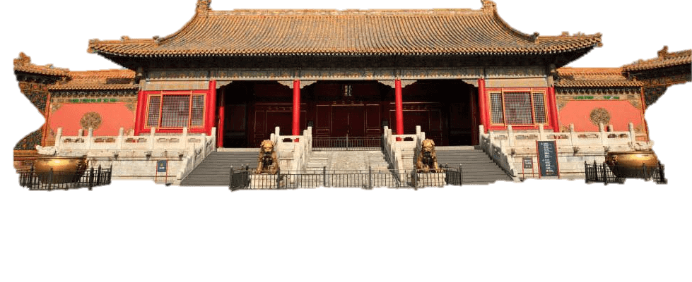

内廷中路
乾清门
赤阑桥下记停桡，细雨菰蒲响莫潮。说与行人莫回首，故宫烟柳正萧萧。
乾清门为紫禁城内廷的正宫门。建于明永乐十八年（1420年），清顺治十二年（1655年）重修。乾清门面阔5间，进深3间，高约16米，单檐歇山屋顶，座落在高1.5米的汉白玉石须弥座上，周围环以雕石栏杆。门前三出三阶，中为御路石，两侧列铜鎏金狮子一对，中开三门。乾清门东为内左门及九卿值房，西边内右门及军机处。门前广场东西两端为景运门、隆宗门。乾清门是连接内廷与外朝往来的重要通道，在清代又兼为处理政务的场所，清代的“御门听政”、斋戒、请宝接宝等典礼仪式都在乾清门举行

Slide 16

内廷中路
芦花海上。
乾清宫是内廷后三宫之一。始建于明永乐十八年（1420年），明清两代曾因数次被焚毁而重建，现有建筑为清嘉庆三年（1798年）所建。乾清宫为黄琉璃瓦重檐庑殿顶，座落在单层汉白玉石台基之上，连廊面阔9间，进深5间，建筑面积1400平方米，自台面至正脊高20余米 ，檐角置脊9个。殿前宽敞的月台上，左右分别有铜龟、铜鹤，日晷、嘉量，前设鎏金香炉4座，正中出丹陛，接高台甬路与乾清门相连。乾清宫建筑规模为内廷之首，明代共有14位皇帝曾在此居住。明代乾清宫也曾作为皇帝守丧之处。
荷叶桥边

Slide 17
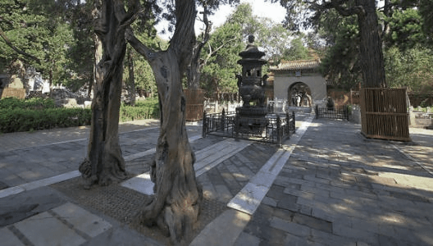
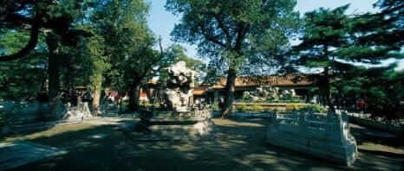
内廷中路
御花园·故宫
御花园位于紫禁城中轴线上，坤宁宫后方，明代称为“宫后苑”，清代称御花园。始建于明永乐十八年（1420年），以后曾有增修，现仍保留初建时的基本格局。全园南北纵80米，东西宽140米，占地面积12000㎡。园内主体建筑钦安殿为重檐盝顶式，座落于紫禁城的南北中轴线上，以其为中心，向前方及两侧铺展亭台楼阁。园内的松、柏、竹与山石，形成四季长青的园林景观。绎雪轩位于御花园东南角，养性斋位于御花园西南角，两斋遥遥相对。绎雪轩的门窗装饰均为楠木雕刻，窗棂雕有"万寿无疆"花纹。

Slide 18
内廷中路
坤
坤宁宫是内廷后三宫之一
宁宫
坤宁宫是内廷后三宫之一，始建于明永乐十八年（1420年），清沿明制于顺治二年（1645年）重修，顺治十二年（1655年）仿沈阳盛京清宁宫再次重修。坤宁宫座北面南，面阔连廊9间，进深3间，黄琉璃瓦重檐庑殿顶。明代是皇后的寝宫。清顺治十二年改建后，为萨满教祭神的主要场所。
The
Forbidden City

Slide 19
内廷东西路

Slide 20
内廷东西路
养心殿位于内廷后三宫的西侧，西六宫的南面。初建于明嘉靖年间（16世纪中），一直做为皇帝的便殿。自从清雍正朝开始，这里做为皇帝的主要居所和日常理政之处，遂成清代皇帝实际上的正寝。“养心”意为涵养心性。养心殿在宫中的位置比较便利，殿内空间布局丰富而功能集中，厅堂、书房、寝室以及分别用来批阅奏折、密谈、休憩、礼佛的小室等一应俱全，比大殿宇更宜于宵衣旰食的君主周旋其间，是清代高度集权的政治体制下更适宜皇帝起居活动的场所。养心殿中最著名的是雍正皇帝的“勤政亲贤”室、乾隆皇帝的三希堂以及东暖阁的晚清垂帘听政处。
养心殿

Slide 21
内廷东西路
咸丰帝题额曰“体元殿”。长春宫、启祥宫两宫院由此连通。长春宫面阔5间，黄琉璃瓦歇山式顶。殿前左右设铜龟、铜鹤各1对。东配殿曰绥寿殿，西配殿曰承禧殿，各3间，前出廊，与转角廊相连，可通各殿。
黄琉璃瓦
长春宫，内廷西六宫之一，明永乐十八年（1420年）建成，清康熙二十二年（1683年）重修，后又多次修整。咸丰九年（1859年）拆除长春宫的宫门长春门，并将启祥宫后殿改为穿堂殿，
歇山式顶

Slide 22
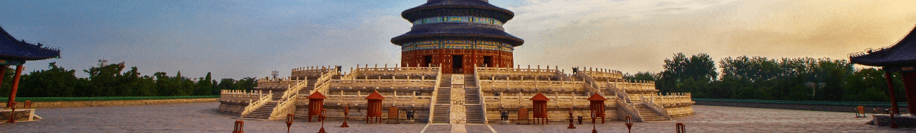
内廷东西路
奉先殿
奉先殿，位于紫禁城内廷东侧，为明清皇室祭祀祖先的家庙，始建于明初。清沿明制，于清顺治十四年（1657年）重建，后又多次修缮。奉先殿建筑面积1225.00㎡。黄色琉璃瓦重檐庑殿顶，檐下彩绘金线大点金旋子彩画。按清制，凡遇朔望、万寿圣节、元旦及国家大庆等，大祭于前殿；遇列圣列后圣诞、忌辰及元宵、清明、中元、霜降、岁除等日，于后殿上香行礼；凡上徽号、册立、册封、御经筵、耕耤、谒陵、巡狩、回銮及诸庆典，均祗告于后殿。

Slide 23
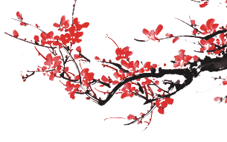
内廷东西路
故宫
承乾宫
承乾宫，内廷东六宫之一。明永乐十八年（1420年）建成，初曰永宁宫。宫为两进院，后院正殿5间，明间开门。此宫在明代为贵妃所居。清代为后妃所居，清顺治帝皇贵妃董鄂氏，道光帝孝全成皇后等都曾在此居住。

Slide 24
谢谢观看

